Slide 1


基于RUST的openEuler内核模块开发与动态加载机制解析与演示
第六组
隋元皓，李志杰，张创举，赵虹尊，刘晓航，丁厚凯

Slide 2







Part1
实验环境展示

Slide 3
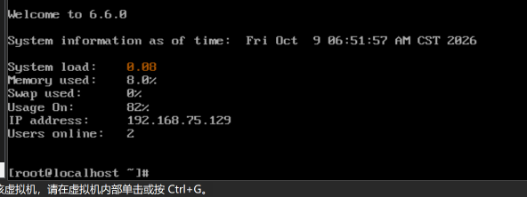
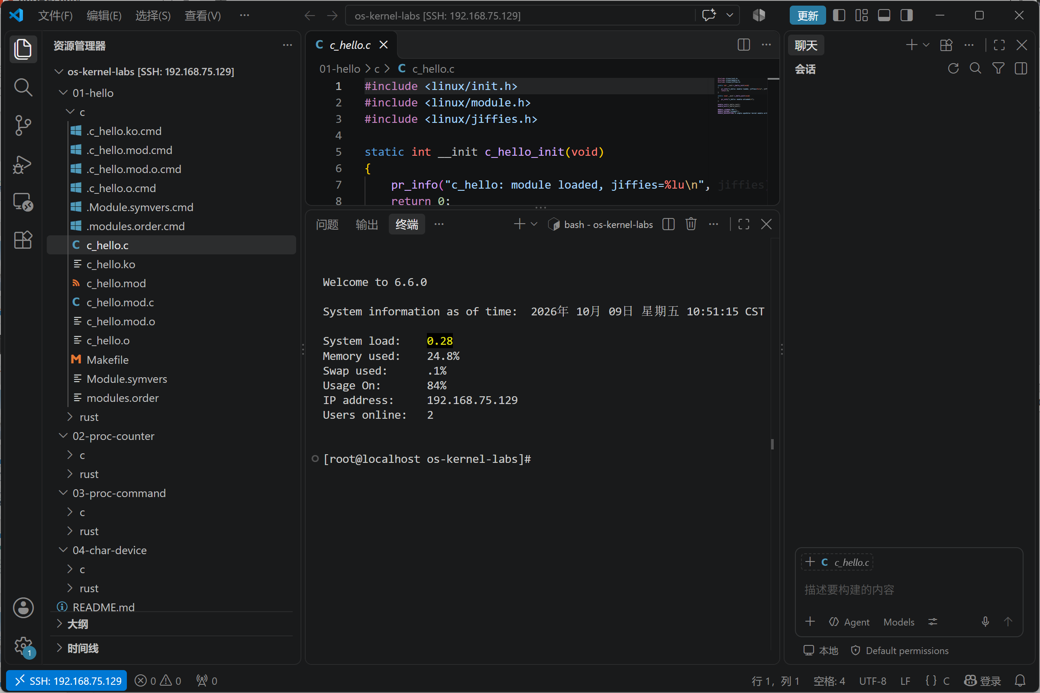
一.环境展示
虚拟机：VMware
操作系统： openEuler 24.03 LTS-SP4
运行内核：Linux 6.6.0
实验界面展示(VScode下载插件后SSH连接)
操作系统展示

Slide 4
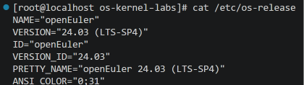
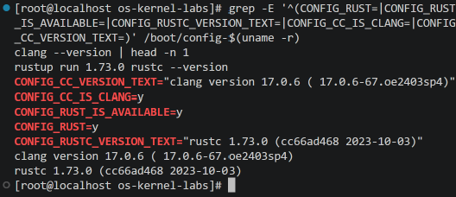

一.配置问题
初始 openEuler 24.03 环境中的内核构建配置或配套开发环境，不能直接满足本实验编译 Rust 内核模块的要求。为开展实验，重新配置并编译了 Linux 6.6 内核，启用 Rust 内核支持，并配备匹配的内核构建环境、LLVM/Clang 和 Rust 工具链。之后基于该内核构建并验证了 4 组 C/Rust 内核模块。
openEuler版本
内核配置以及工具链
运行内核版本

Slide 5
Part2
内核模块与宏观生态

Slide 6
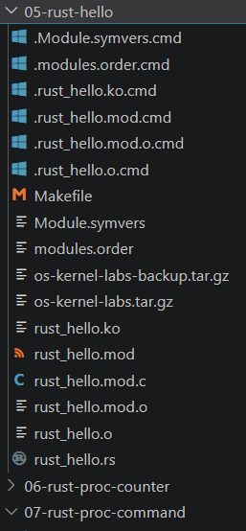
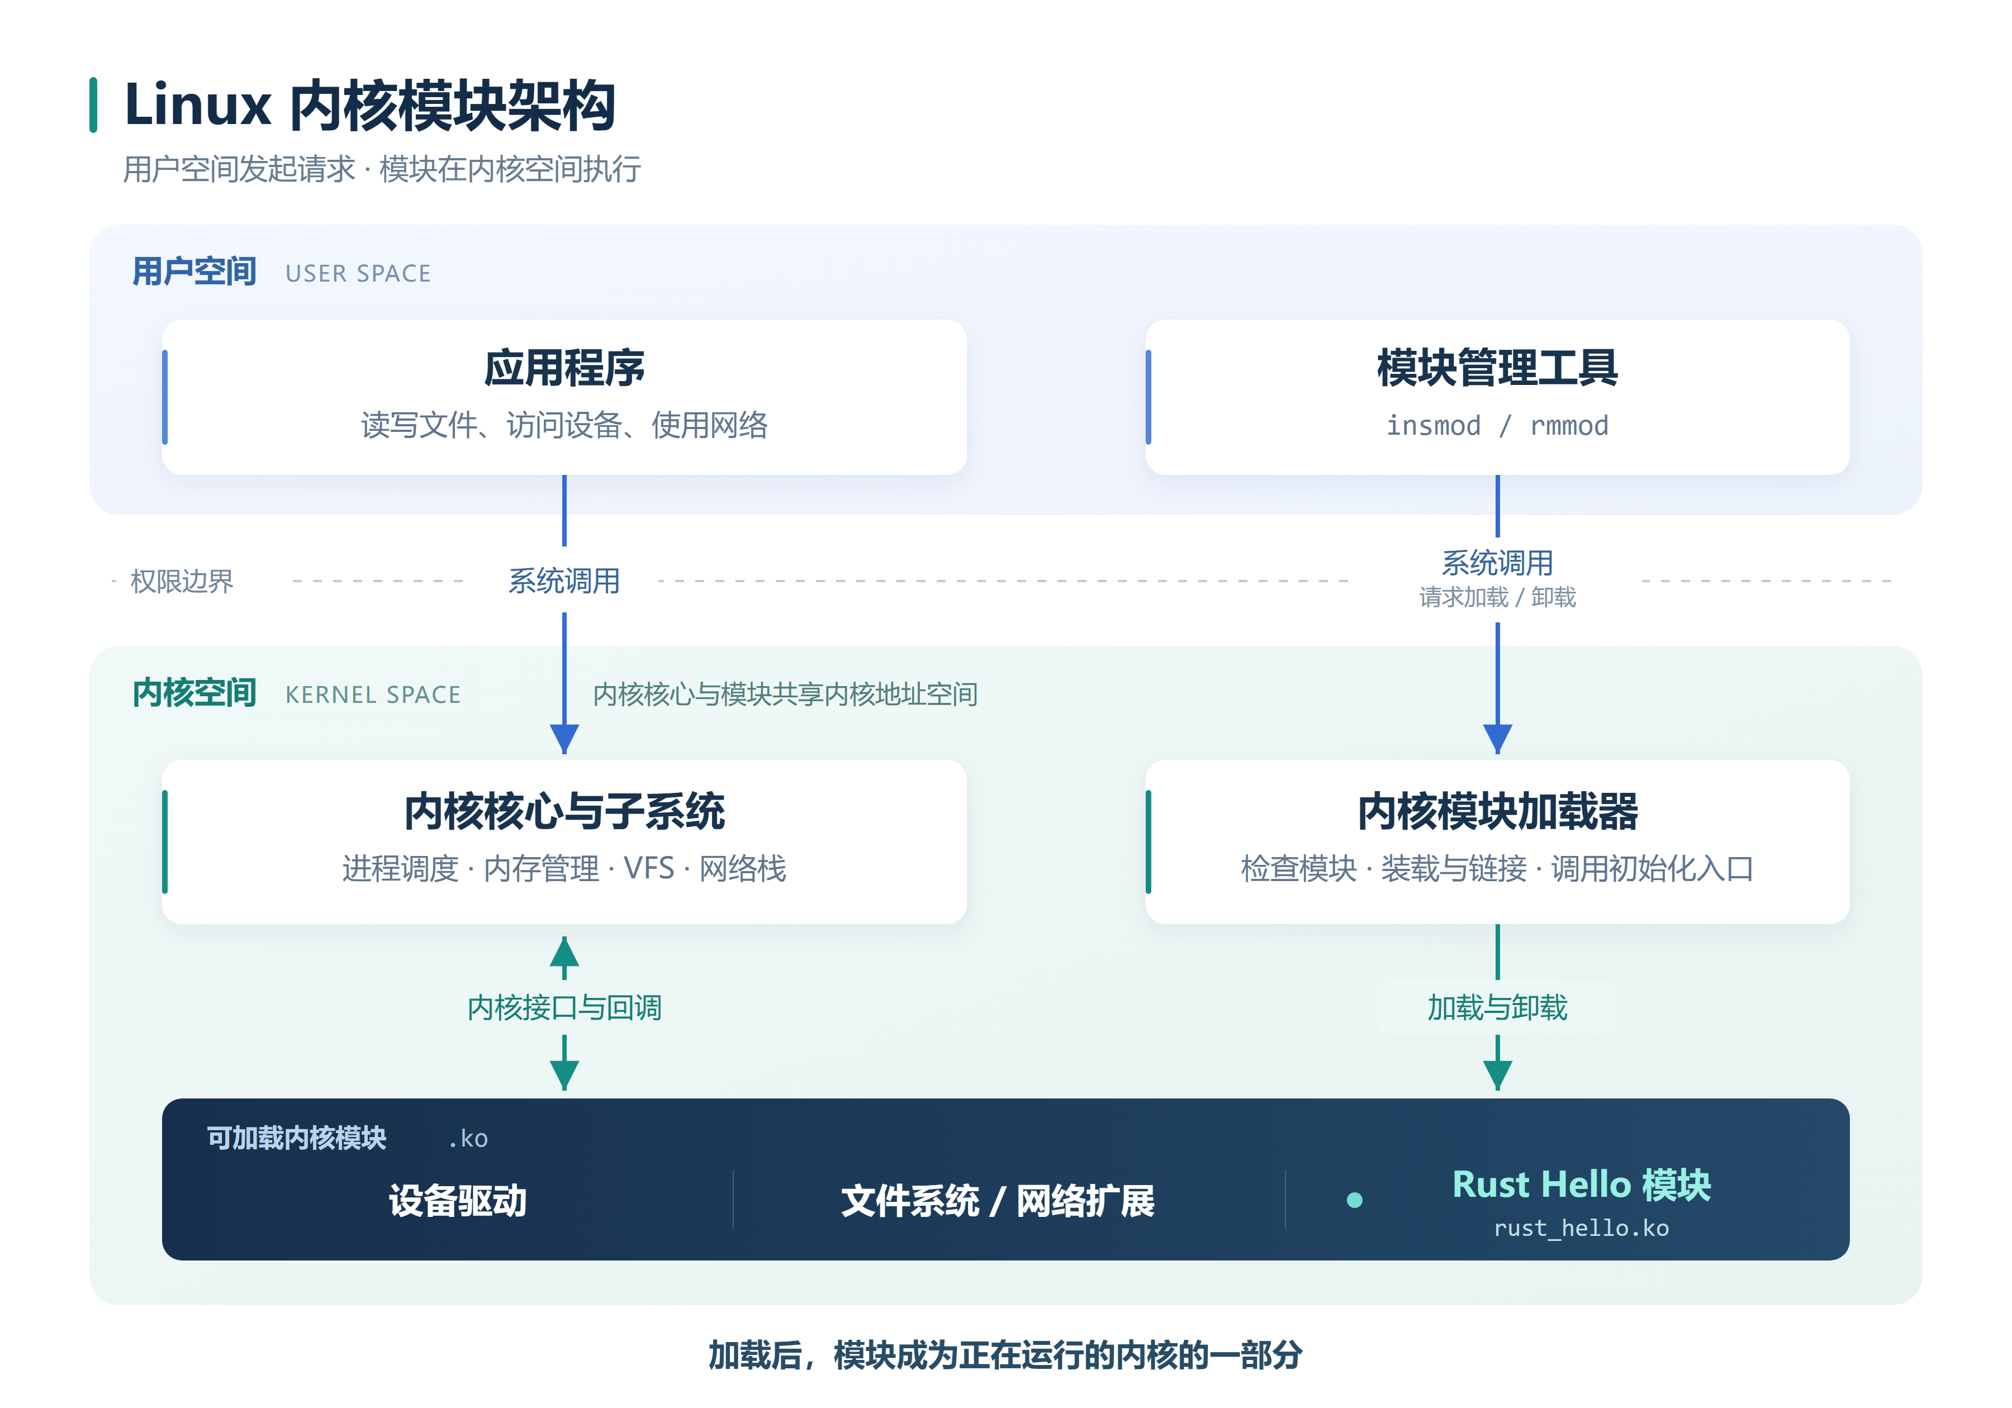
一、内核模块与宏观生态
概念与架构
内核模块是可以在系统运行期间加载和卸载、用于扩展 Linux 内核功能的代码，通常以 .ko 文件提供。
① 用户空间：发起请求
应用程序通过系统调用使用内
核功能；insmod、rmmod 用于
请求加载和卸载模块。
② 内核核心：提供基础能力
负责进程调度、内存管理等，
并通过内核接口与模块协作。
③ 模块加载器：管理模块接入
检查 .ko 文件，完成装载与
链接，并调用模块的初始化入
口。
④ 内核模块：扩展内核功能
设备驱动、文件系统和本实
验的 Rust 模块均可作为模块加
载，在内核空间执行。
内核模块

Slide 7
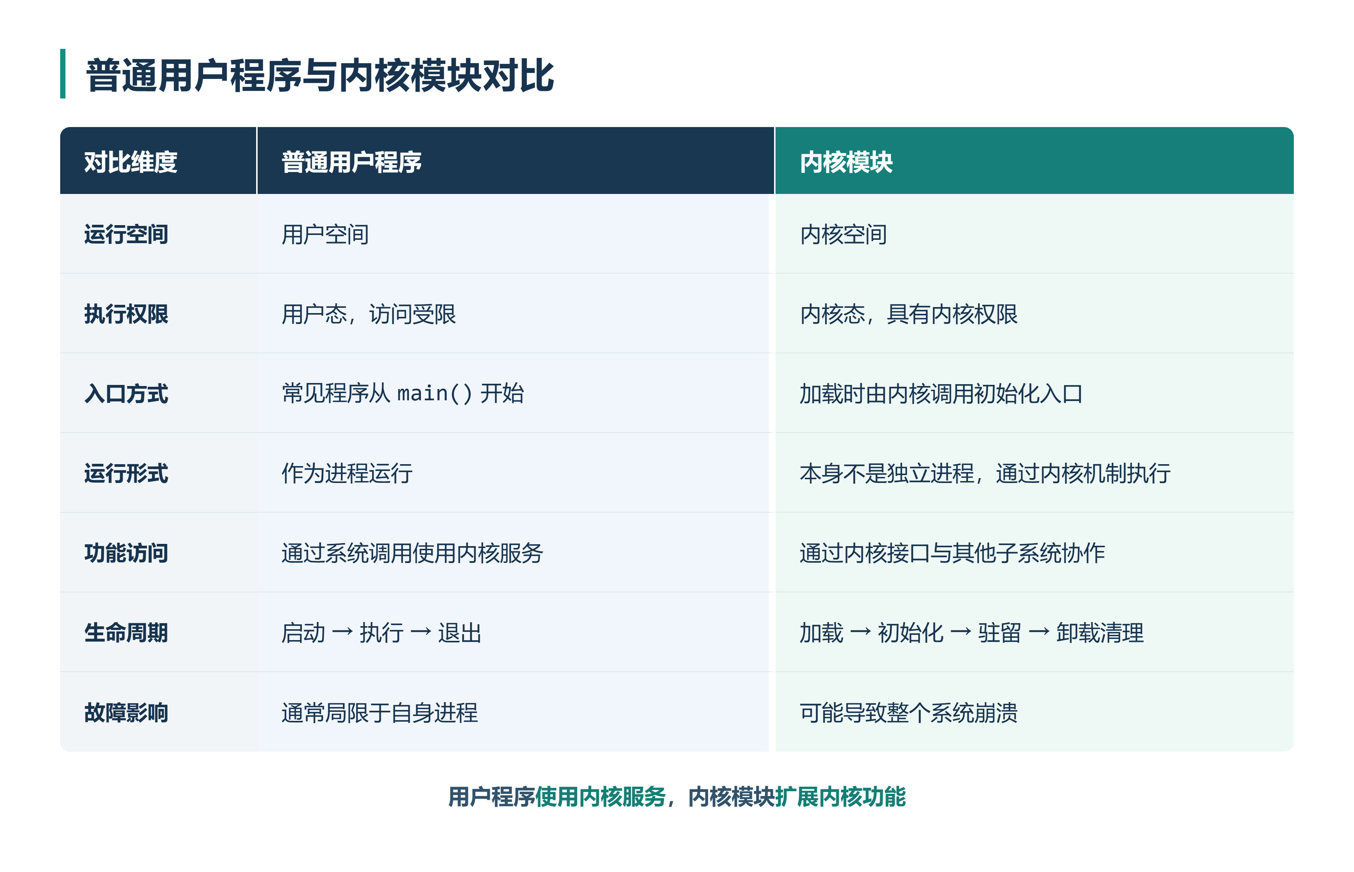
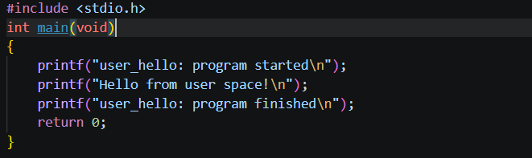
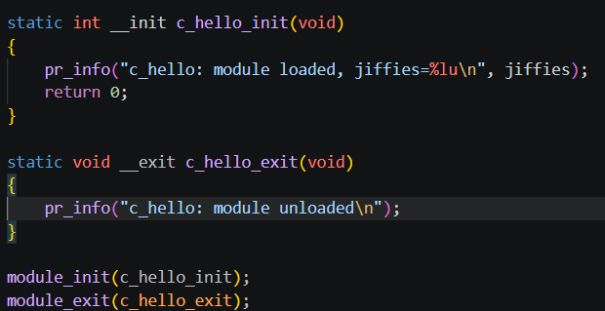
一、内核模块与宏观生态
普通用户程序与内核模块对比
普通用户程序
内核模块（没有main函数，加载或者卸载时自动调用）
靠着_init和_exit来维持生命周期

Slide 8
动态加载与重定位机制
什么是动态加载（LKM）？
传统宏内核添加硬件驱动或文件系统，需要将代码写入内核源码树，并重新编译、重启整个操作系统。
LKM 允许将 Rust/C 驱动程序独立编译成 .ko（Kernel Object）文件，通过 insmod 在系统运行期间，
像“插拔 USB 设备”一样动态地将功能挂载到内核中，而无需重新编译或重启整个内核。
核心底层机制：重定位（Relocation）
真实内存地址 = 分配的头地址 + 代码内的相对偏移量
阶段一 编译期的“相对偏移量”
阶段二 加载期的“重定位（打补丁）”
当 GCC 或 rustc 把代码编译成 .ko 文件时，编译器
并不知道未来这个模块会被加载到内核内存的
哪个物理或虚拟地址上。
执行 sudo insmod xxx.ko 触发系统调用，
控制权交由内核后，内核执行以下操作：
1. 分配空间
函数的地址并不是最终的绝对地址，而是以
“相对偏移量”的形式存在。例如：该函数位于
代码段的起始位置向下偏移 1000 字节处。
在内核的虚拟地址空间中分配内存区域，
获得该区域的“头地址（Base Address）”。
2. 代码搬运
将 .ko 文件中的机器码原封不动地拷贝到
新分配的内核空间中。
阶段三 符号链接（解决外部依赖）
如果模块调用内核函数（例如 pr_info），内核会在
全局符号表（Module.symvers）中查找该函数的
真实地址，并将该地址链接到我们的模块中。
3. 重定位计算
将“相对偏移量”加上“头地址”，计算所有函数
的真实绝对地址，并填补到代码中（打补丁）。
Notes:
依据用户定稿整理。讲解顺序：LKM；阶段一编译期偏移量；阶段二分配空间、代码搬运、重定位计算；阶段三符号链接。正文保留原文术语和例子。

Slide 9
.ko 文件组成与符号依赖
执行 make 时，编译器（rustc 或 gcc）将源码翻译成机器码，并打包成 .ko 文件。
编译期：.ko 文件里到底装了什么？
符号解析与全局链表
01
代码段（Code Section）
被加载模块的符号表记录函数和变量的真实
内存地址，并挂载到全局符号链表中。
函数编译后的二进制机器指令。
02
数据段（Data Section）
被调用的模块已加载
全局变量的初始值和内存分配信息。
在全局链表中找到函数的真实地址，
完成符号解析，调用成功。
03
符号表（Symbol Table）
被调用的模块未加载
记录所有函数和变量的相对偏移量，例如 init
函数在文件头往下偏移 1024 字节。
查无此人，报错 Unknown symbol，
拒绝加载当前模块。
04
元数据段（.modinfo）
由 module! 宏生成的模块名称、作者、
许可证等信息。
权限隔离
模块运行在内核态（Ring 0），无法直接调用
用户态（Ring 3）的代码；模块须在内核态
通过全局符号链表互相调用。
核心难点：编译期不知道模块未来的加载地址，
符号表记录相对偏移量，无法记录绝对物理地址。
Notes:
沿用用户定稿：make、四类文件内容、编译期难点，以及全局符号链表、模块加载依赖和 Ring 0/Ring 3。

Slide 10
动态加载与卸载完整流程
03
加载 insmod
用户态命令
系统调用
分配地盘
加载机器码
提取身份
重定位
回调入口
sudo insmod
xxx.ko
init_module
控制权交由内核
Ring 0 内核空间
分配内存
获得头地址
复制 .ko 的
代码段和数据段
扫描元数据
提取 rust_hello
登记到全局
模块链表中
计算函数和变量
的真实地址
回填到代码中
找到 init 的
真实地址
主动跳转执行
真实地址 = 头地址 + 相对偏移量
卸载 rmmod
用户态命令
按名字查找
执行退出函数
释放与移除
sudo rmmod <模块名>
在全局模块链表中
找到 struct module 节点
C：__exit
Rust：Drop
释放模块内存
从全局链表删除节点
rmmod 使用纯模块名，不需要 .ko 后缀
Notes:
依据用户确认的流程图重制为 PowerPoint 原生对象。加载七步、卸载四步与公式均为可编辑文本，箭头与流程节点可独立移动。

Slide 11
系统调用总览
cat完整执行流程
cat读取文件的完整流程
用户态发起请求，内核态按FD完成路由，结果回到用户缓冲区
用户态 Ring 3
1
2
3
4
用户输入命令
启动 cat程序
openat() 得到 FD=3
read(3, buf, n)
cat /proc/rust_lab_counter
cat进程开始执行
内核建立本次打开的映射
cat提交FD与用户缓冲区
系统调用入口
CPU由Ring 3进入Ring 0
内核态 Ring 0
9
8
7
6
5
执行模块处理函数
函数指针分发
VFS节点与操作表
取得 struct file
查询当前进程FD表
生成要返回的文本数据
proc_read定位已注册函数
取得proc_ops等操作入口
代表这次打开的内核对象
用FD 3取出struct file指针
返回用户态
10
11
12
复制到用户缓冲区
read() 返回
写入FD 1并显示
内核把结果写入cat的buf
cat取得实际字节数
cat调用write()，终端显示内容
主线：openat建立FD映射；read阶段沿FD表、struct file、VFS操作表和函数指针完成调用。
Notes:
整体讲解：用户在shell输入cat命令，shell启动cat进程。cat先调用openat打开路径，内核完成路径解析并向cat返回FD 3。随后cat调用read并把FD、用户缓冲区地址和长度交给内核。
进入内核后，系统调用处理程序按当前进程的FD表查到struct file。VFS依据该对象关联的节点与操作表取得函数指针。对于本项目的proc节点，该指针最终进入模块登记的处理函数，处理函数生成文本结果。
内核把结果复制到cat的用户缓冲区，read返回实际字节数。cat再调用write把这些字节写入标准输出FD 1，终端显示内容。
资料来源：06-rust-proc-counter/proc_shim.c；06-rust-proc-counter/rust_proc_counter_core.rs；资料全/原理讲解/系统调用函数以及VFS原理方面。

Slide 12
Part 3
实验过程展示

Slide 13
Rust 语言概况
编译期安全
同样编译成 .ko文件，Rust 的优点
C
语法 / 类型
生成对象文件
加载后运行
C 源码
检查
链接为 .ko
可能仍有内存错误
检查通过
所有权 / 借用检查
Rust
语法 / 类型
生成对象
运行
Rust 源码
Borrow Checker
检查
链接 .ko
继续测试
分析引用的有效期
发现违规 → 编译报错，返回修改
Notes:
这张图从左向右看，上面是 C，下面是 Rust，两边都会进行语法和类型检查，最后都要通过编译及内核构建系统的链接，得到可加载的 ko 模块。Rust 在生成对象代码之前，还要检查所有权、借用和引用的有效期，图中把这一步单独画大了。检查通过，就沿绿色箭头继续构建；发现违反规则的代码，就沿红色箭头返回修改，这一次不会生成新的模块。举一个我们实际验证过的用户态例子，String 的所有权交给 drop 后再打印，编译器会报 E0382，这说明某些原本可能到运行时才暴露的问题，可以提前在编译时拦住。C 编译器和其他分析工具也能发现部分问题，Rust 通过编译后仍要测试逻辑，unsafe 和 C 接口的安全条件也必须满足，所以不能把这张图理解成 Rust 绝对不会崩溃。
资料来源
https://doc.rust-lang.org/book/ch04-01-what-is-ownership.html
https://doc.rust-lang.org/book/ch04-02-references-and-borrowing.html
https://docs.kernel.org/6.6/kbuild/modules.html
已验证记录：PPT制作/Rust具体例子重做_20261030/validation/examples/rust_after_drop.log，Rust 1.73.0 报 E0382
用户提供的图一结构要求：上下双线对比、红色折返、绿色通过

Slide 14
Rust 语言概况
核心概念
Rust 的三个核心概念
零成本抽象
Zero-cost abstractions
所有权与生命周期
Result 错误处理
Trait 接口约定
资源由谁负责？
成功和失败
这个类型
引用能用到什么时候？
分开处理
要提供哪些方法？
Drop
Ok(v) / Err(e)
impl Write
for BufferWriter
对象销毁时执行清理
解析失败就返回错误
封装底层缓冲区写入
编译器静态检查：类型、所有权、借用与生命周期
Notes:
再看这张三根支柱的概念图，先看地基，编译器会检查类型、所有权、借用和相关生命周期规则，上面三根支柱帮助我们把程序写清楚。第一根是所有权与生命周期，主要回答资源由谁负责、引用什么时候有效，实验里我们把节点注销放进 Drop，让清理跟着模块对象的销毁走。第二根是 Result，用 Ok 表示成功、Err 表示失败，解析数字时就能明确区分合法输入和错误输入，再由我们写对应的处理分支。第三根是 Trait，可以先理解为接口约定，比如为 BufferWriter 实现 Write，把底层缓冲区写入集中在一个实现里，上层使用统一的写接口。屋顶的零成本抽象表示这套抽象设计追求低开销，这是一张概念关系图，不是编译器内部架构图，Trait 本身也不会自动把裸指针变安全，清理内容和错误分支仍要自己实现。
资料来源
https://doc.rust-lang.org/book/ch04-01-what-is-ownership.html
https://doc.rust-lang.org/book/ch04-02-references-and-borrowing.html
https://doc.rust-lang.org/book/ch15-03-drop.html
https://doc.rust-lang.org/book/ch09-02-recoverable-errors-with-result.html
https://doc.rust-lang.org/book/ch10-02-traits.html
小组源码：07-rust-proc-command/rust_proc_command_core.rs 中 Drop、数字解析、Write for BufferWriter
用户提供的图二结构要求：零成本抽象屋顶、三个核心概念、编译器检查地基

Slide 15
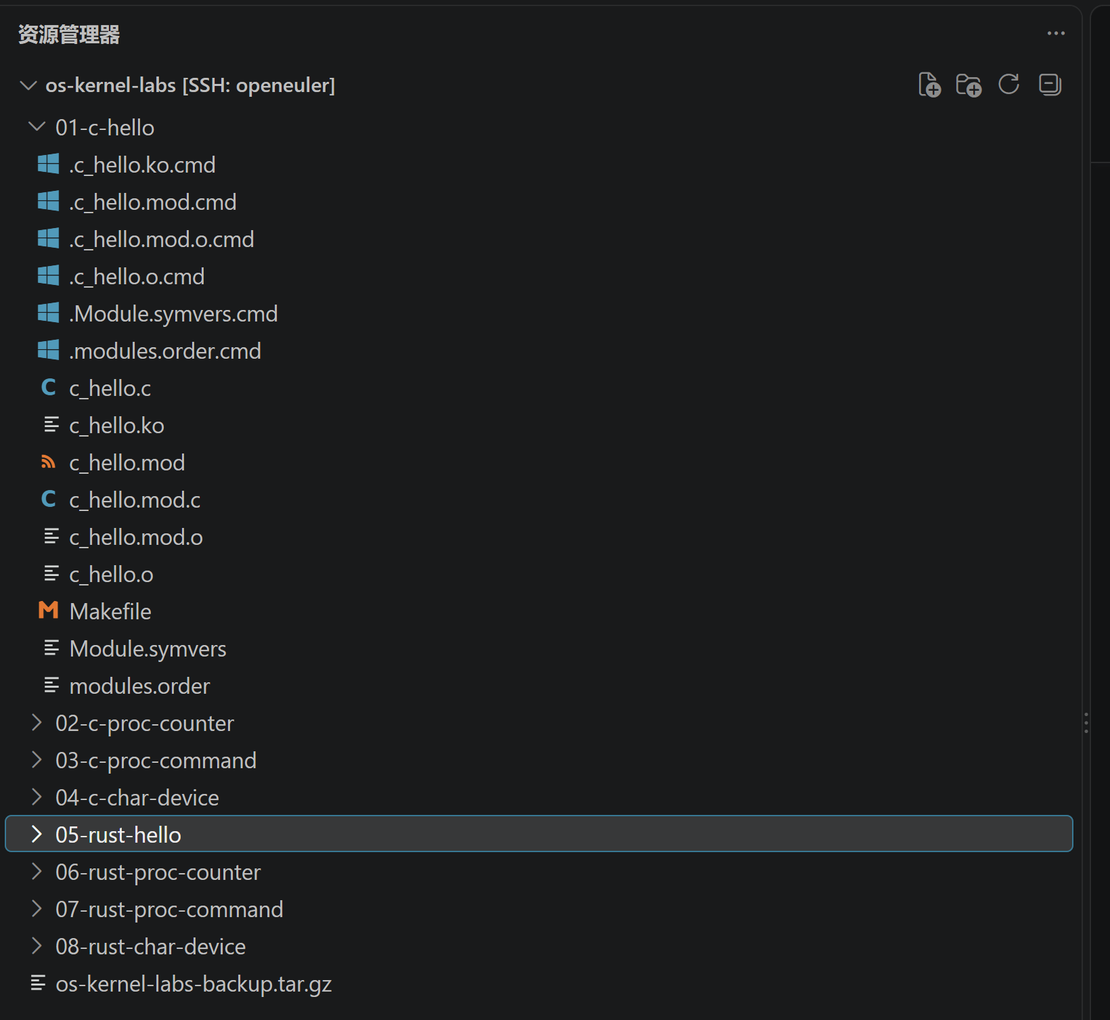
四组实验（rust与C机制的对比）
第一组：hello模块 初步认识
第二组：counter读写模块 重点在于用户态与内核态的交互
第三组：counter读写模块更复杂 加入字符串等命令语句（字符串解析）
第四组：综合上述所有功能同时模拟外设（打印机等IO设备）与我们内核态的交互。

Slide 16
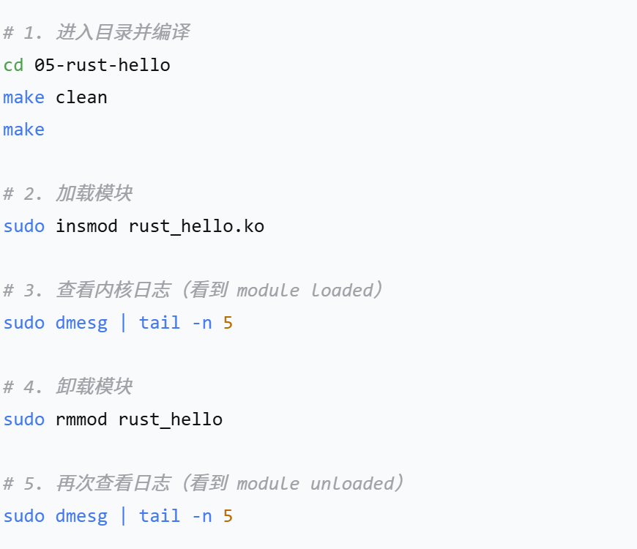
实验一命令展示
主要是展示内核模块整体构成架构以及模块加载卸载的过程

Slide 17
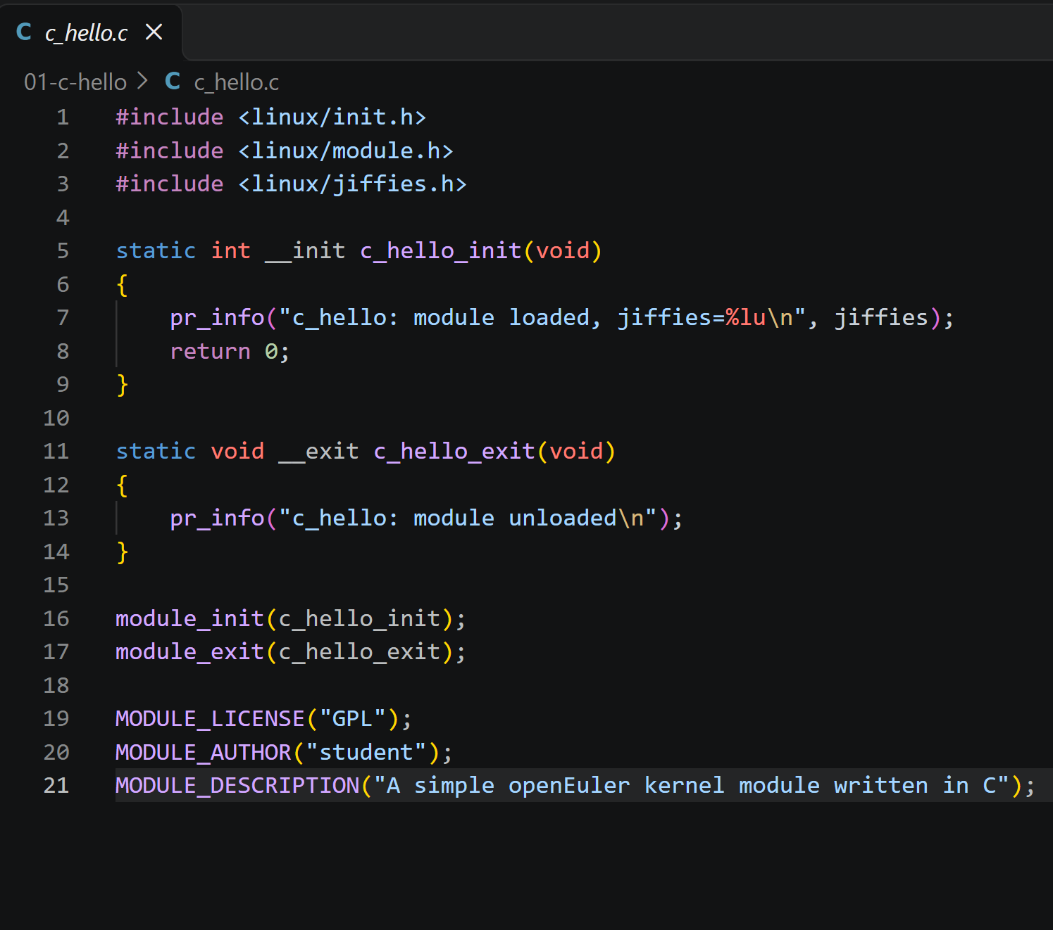
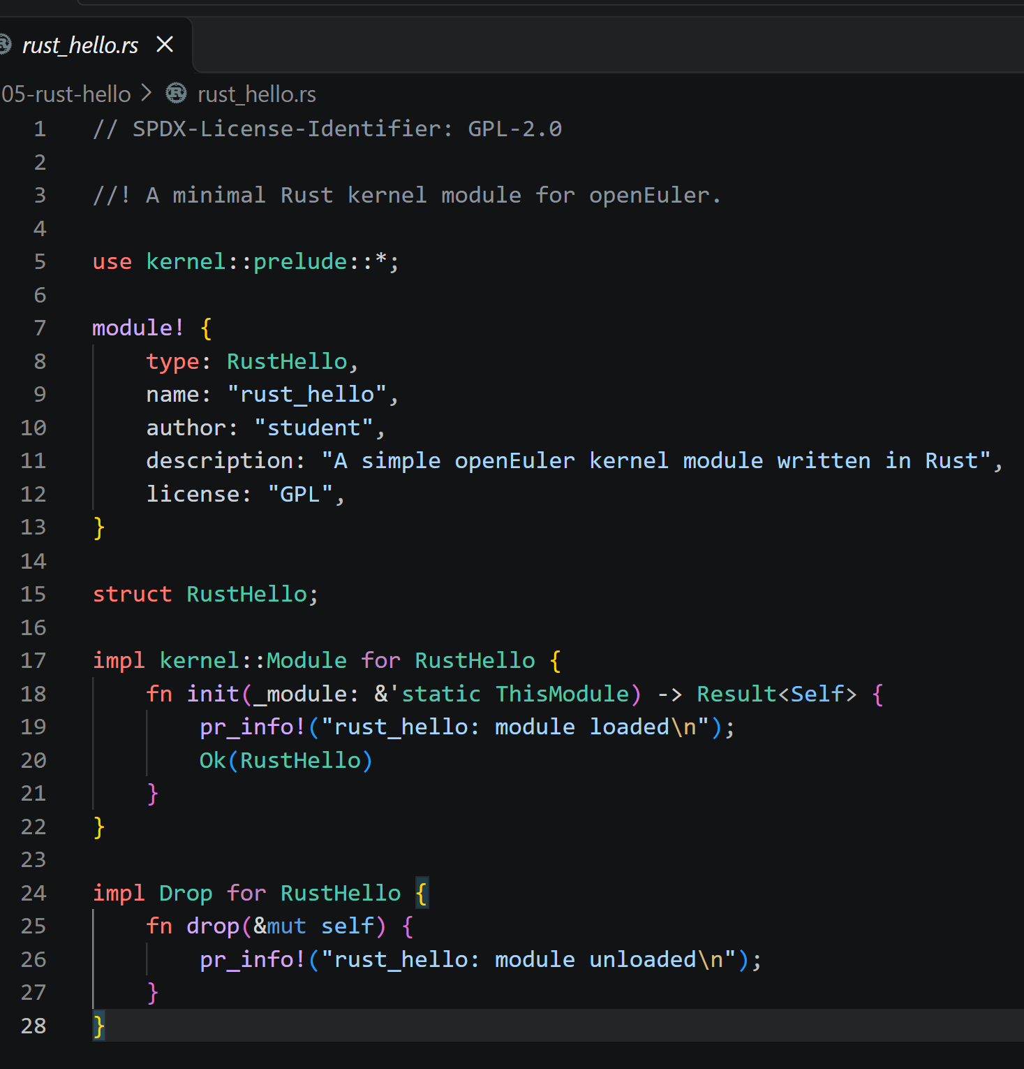

实验一 hello模块
C语言版
Rust语言版

Slide 18
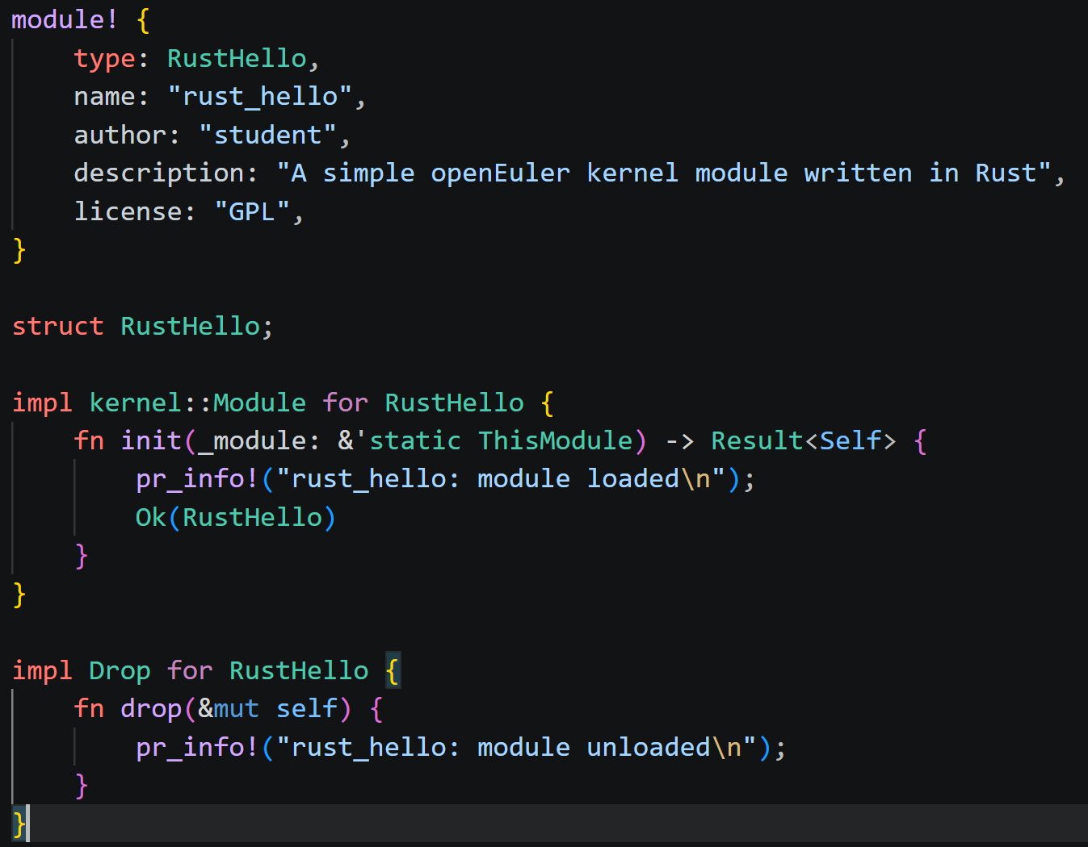
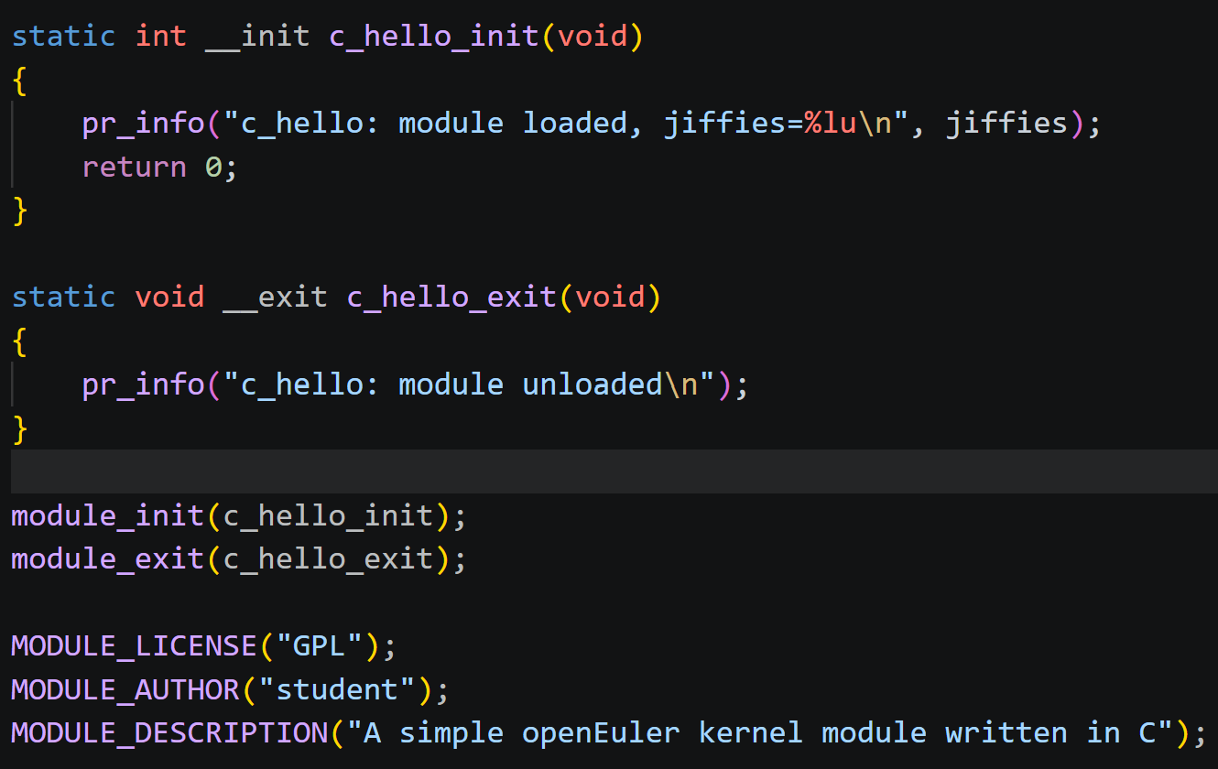
详细对比细节
Result返回枚举值，更安全（需解释）
手动绑定拼接
分散的回调和宏注册
元数据和模块接口集中声明
1.Rust的module！宏思想将各个属性全部集合在类似结构体写法中，如果少写一个编译器便会提前发现问题。
2.rust的impl语法实现接口由 trait 约束，代码impl kernel::Module for RustHello（可以简便理解成为rusthello这个类与内核模块建立连接（通过定义函数fn）） 让RustHello模块必须满足内核模块接口，而不是靠多个宏和函数名约定拼接（C语言）。
3.清理与对象生命周期绑定：C 需要额外的 module_exit 和 c_hello_exit；Rust 的 Drop 在模块对象销毁时运行。复杂模块中，清理逻辑不容易因为漏写卸载回调而被遗忘。（相当于析构函数生命周期结束后自动运行）

Slide 19
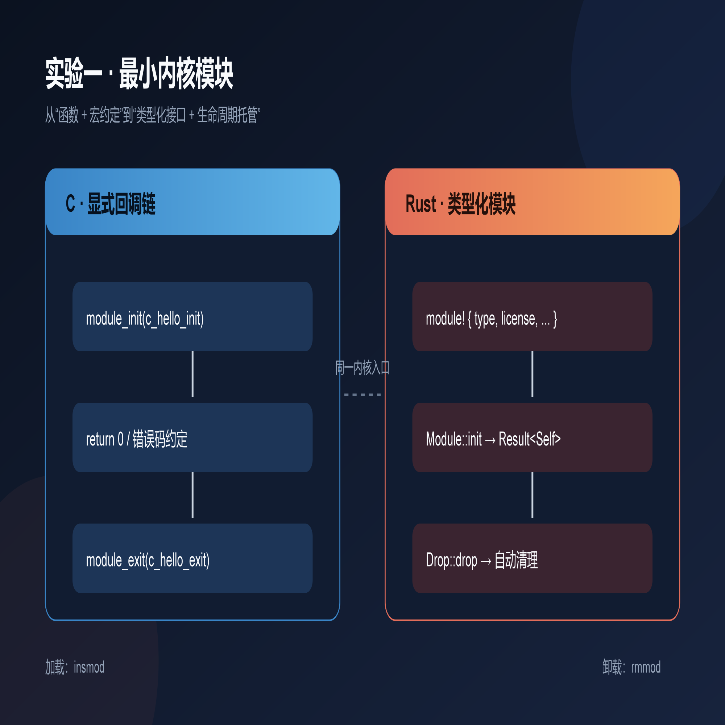

Slide 20
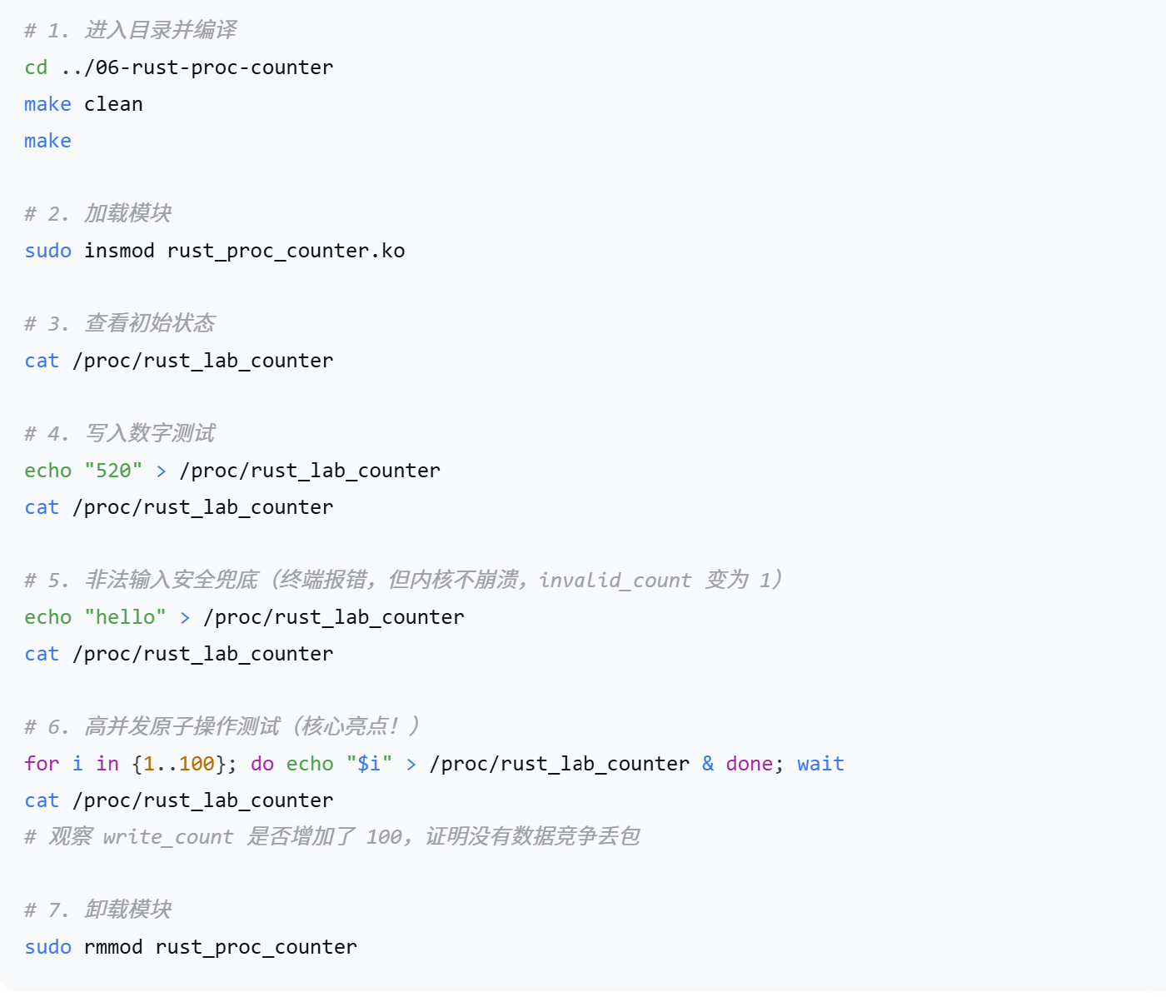
实验二命令展示（内核态与用户态交互）
输入数字字符串（用户态进行）
解析成真实int类型数字存入内核变量counter值并计数
输入非数字字符串（用户态进行）
解析发现有问题不存编译器报错
读操作，先系统调用open()按照前面VFS调用函数流程进行再read，把counter值输出到用户控制台上。
输入cat/proc/..（用户态进行）

Slide 21
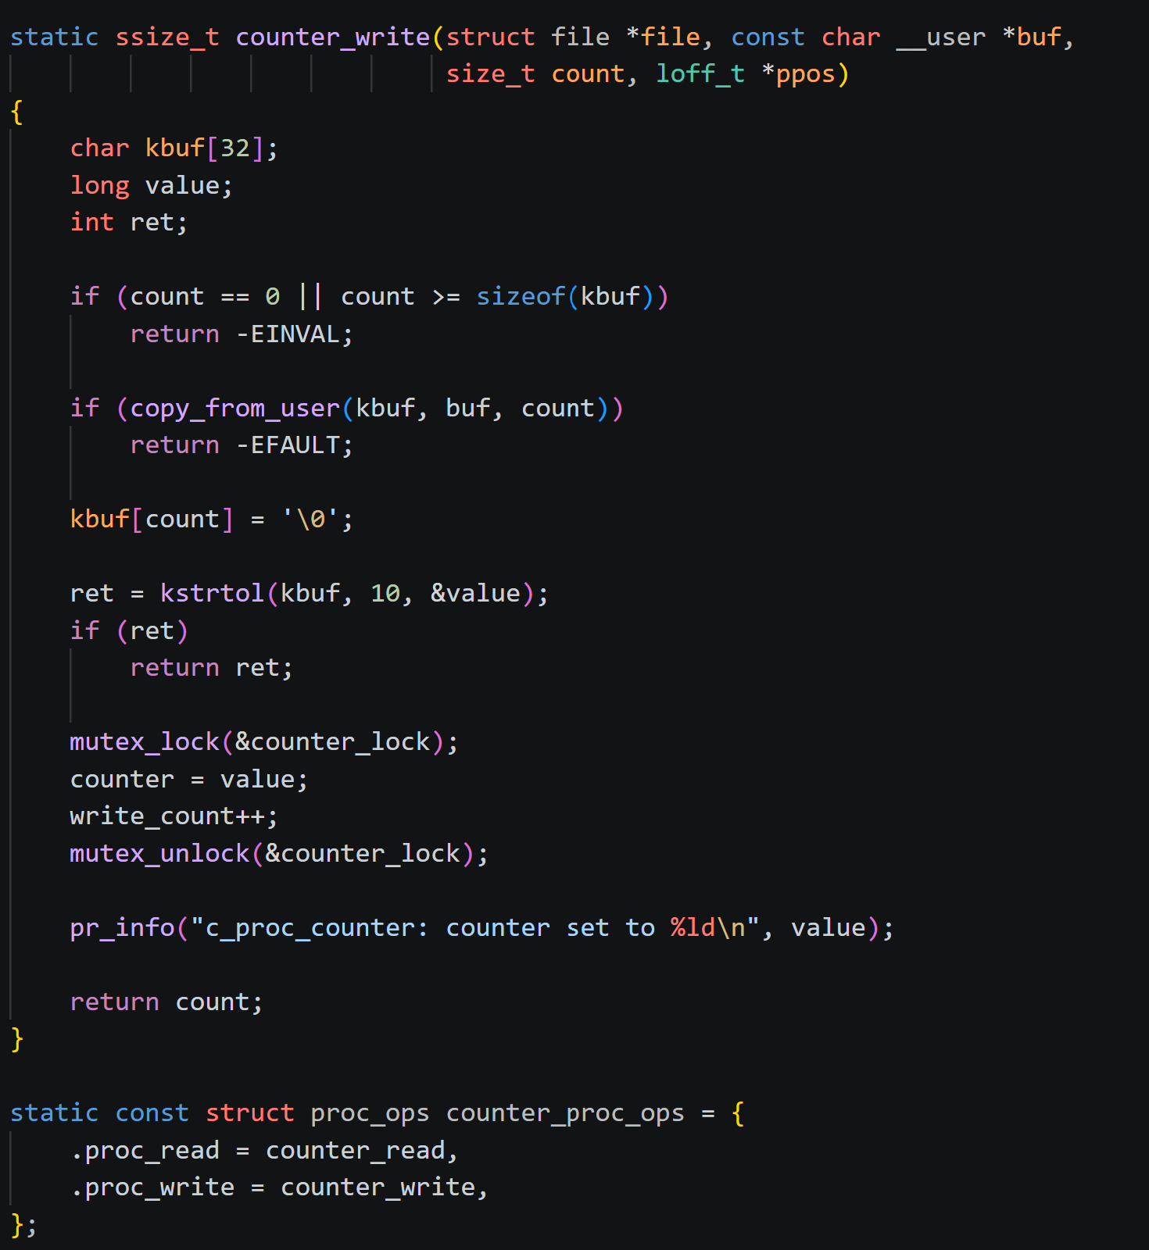
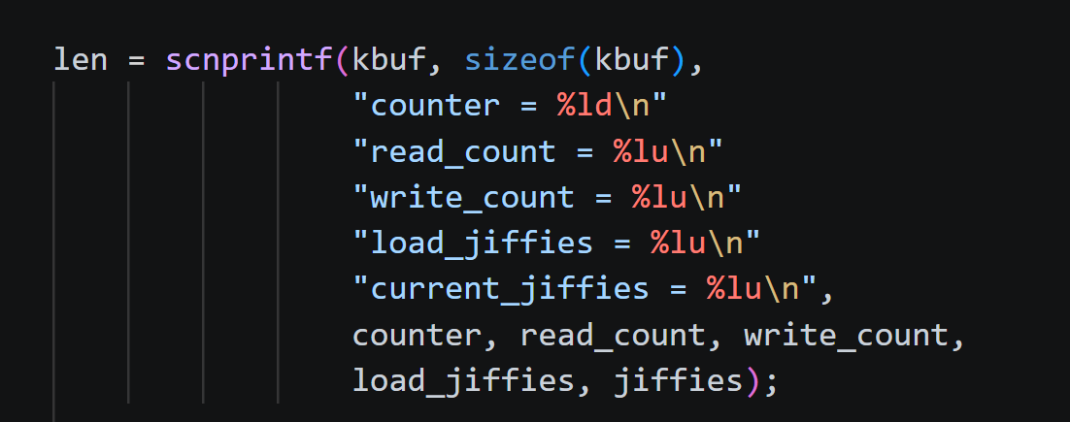
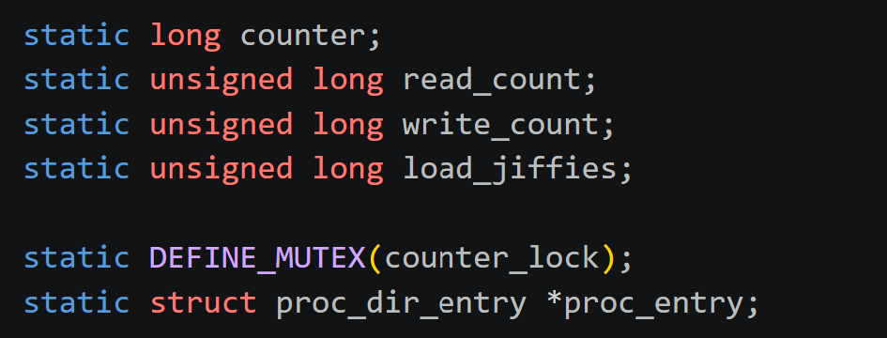
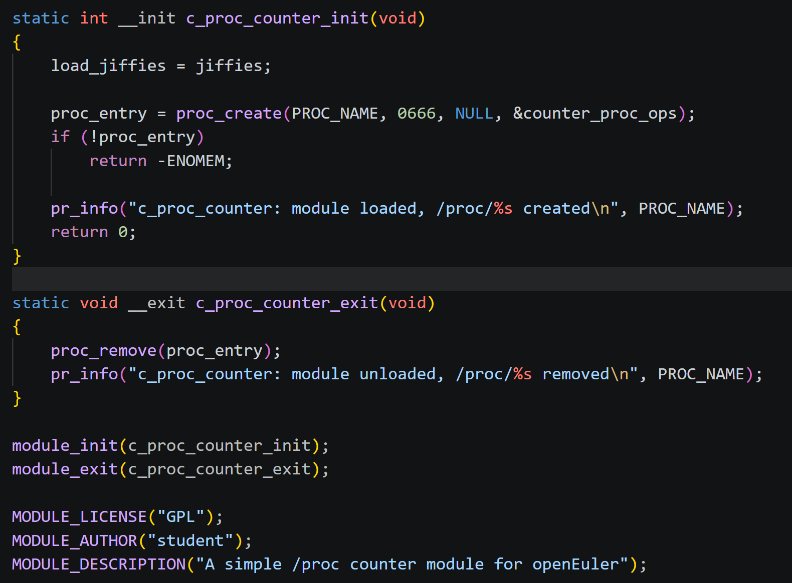
实验二 C
缓冲区、拷贝、解析和错误码都由调用者维护，所有违规情况都要考虑到，否则运行时的内核panic代价太大。
定义互斥锁
格式字符串和参数由人工保持一致,C语言编译器不会检查但运行时内核会panic崩溃，容易出错。
为了并发必须显式维护互斥锁且不能忘记解锁（导致死锁或饿死导致内核panic）
面对这三个容易造成内核panic的问题，rust又是如何通过它独特的语法和编译器机制解决的呢？
函数指针绑定，与之前讲的VFS定位函数原理一致

Slide 22
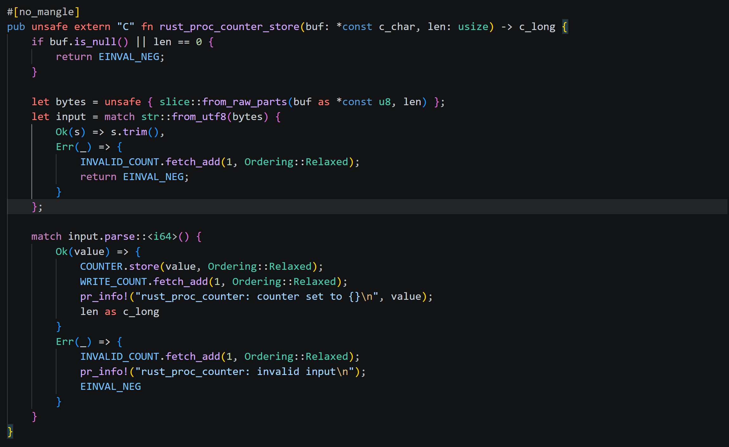
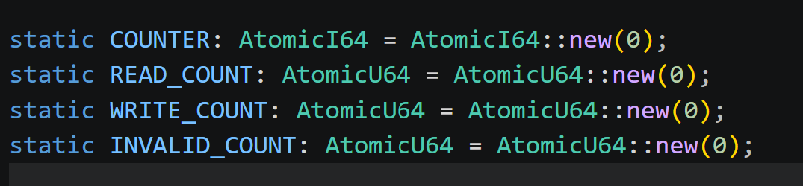
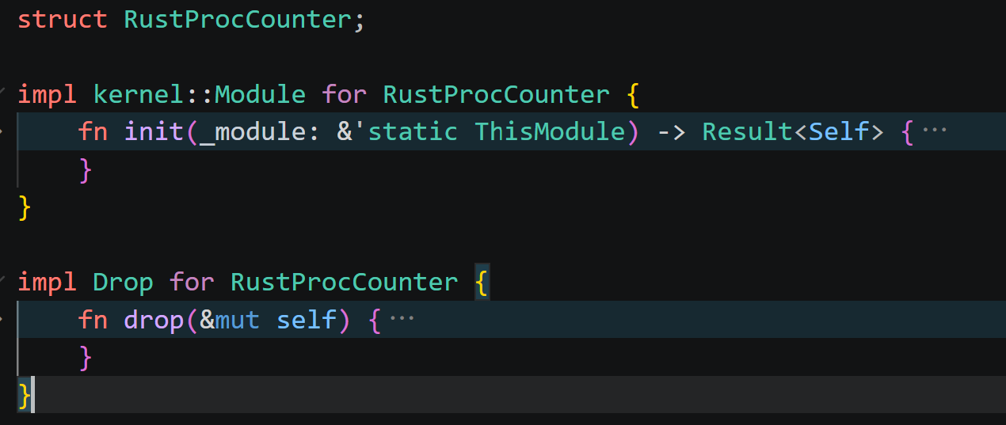
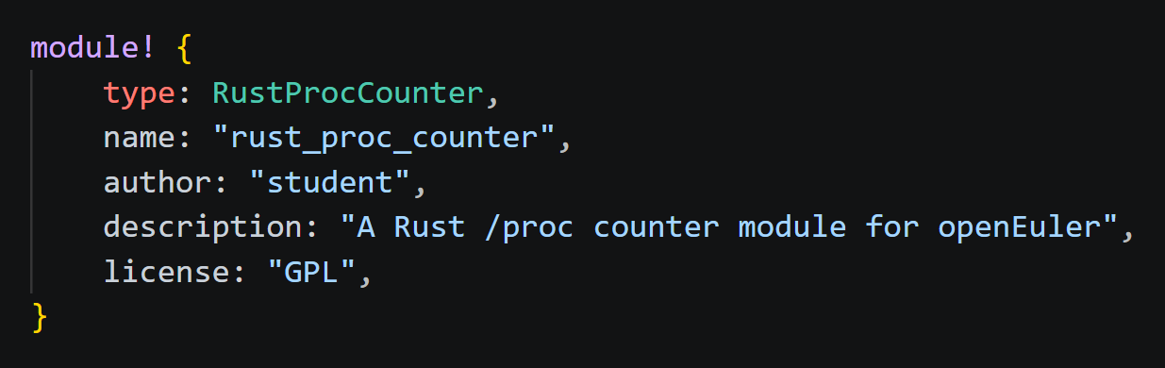
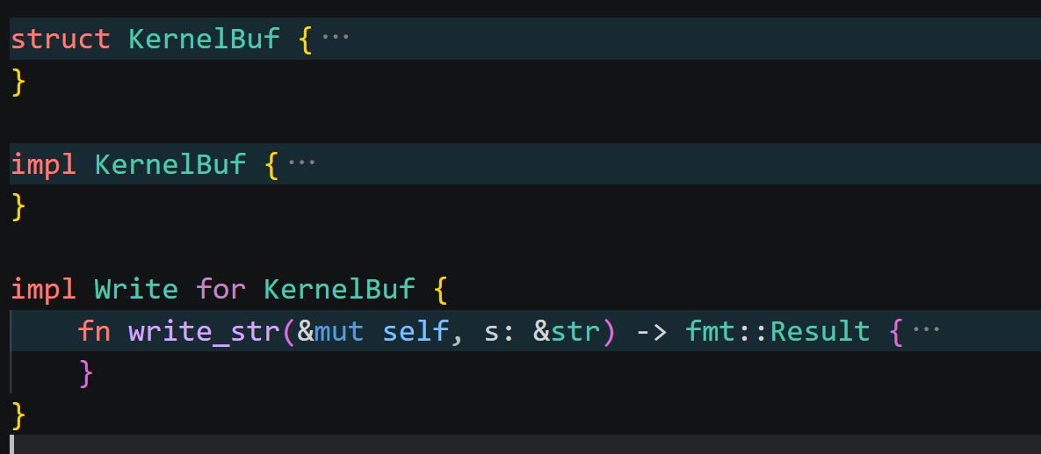
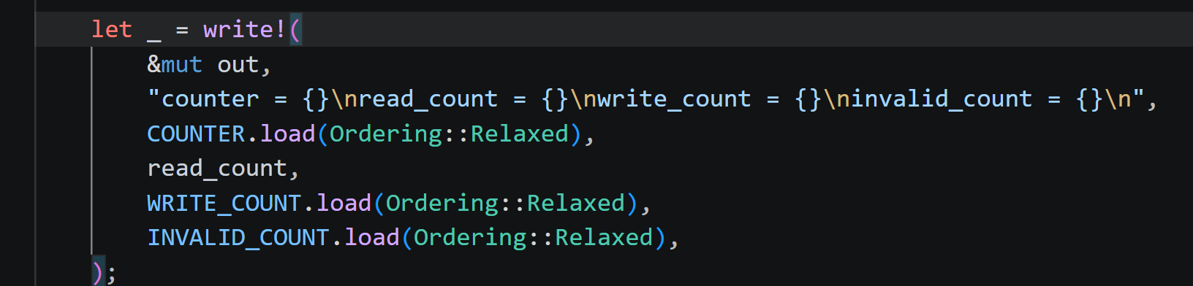
实验二 Rust版
原子操作（硬件对接）
如果解析字符串不合规则原子操作invalid_count+1,如果合规则write_count+1无需加锁解锁的复杂操作，安全性大幅度增加。
Match语句同result类似返回枚举类型OK Err，并明确两种情况对应进行的操作。不会像C一样遗漏情况导致内核panic，更加安全可视化更强。
为我们缓冲区定义了一个write trait接口，在读函数中就可以直接调用write！宏 编译器会自动检查类型，保证安全。

Slide 23
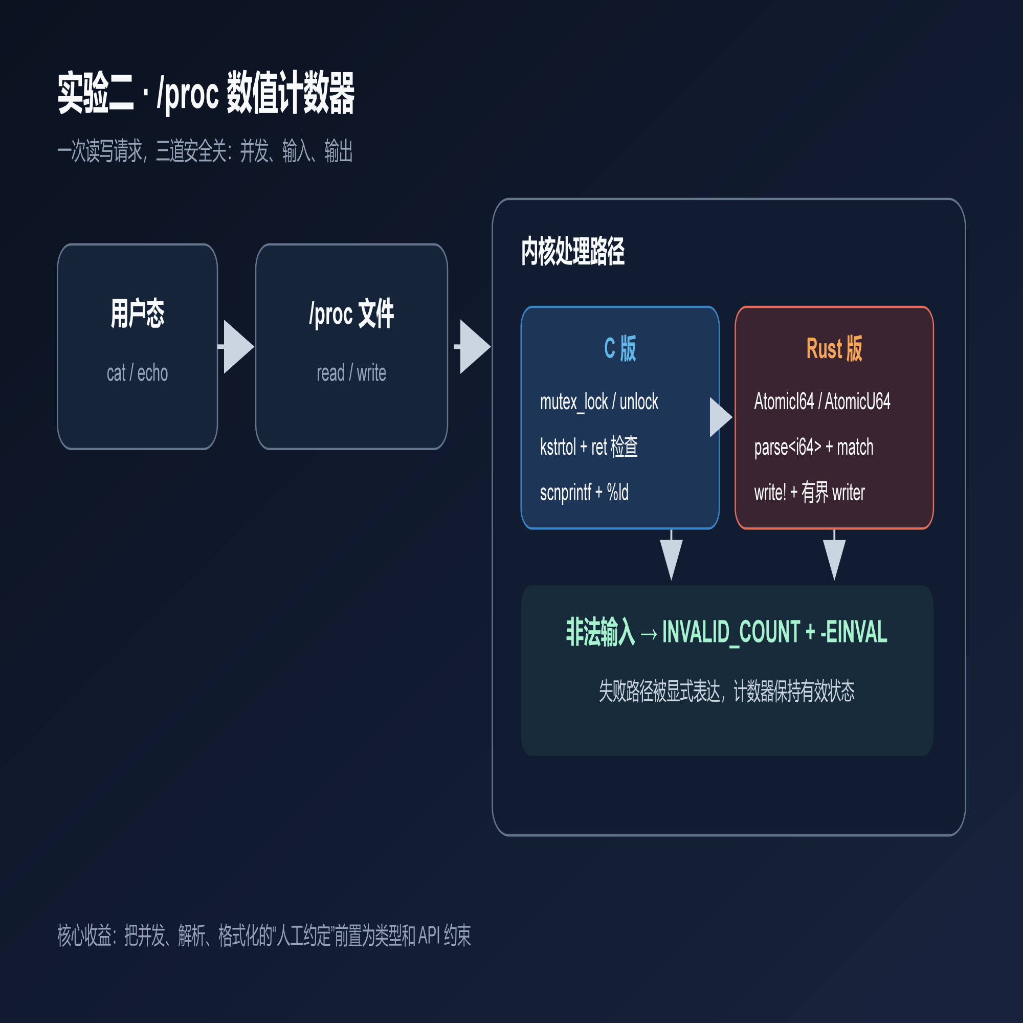

Slide 24
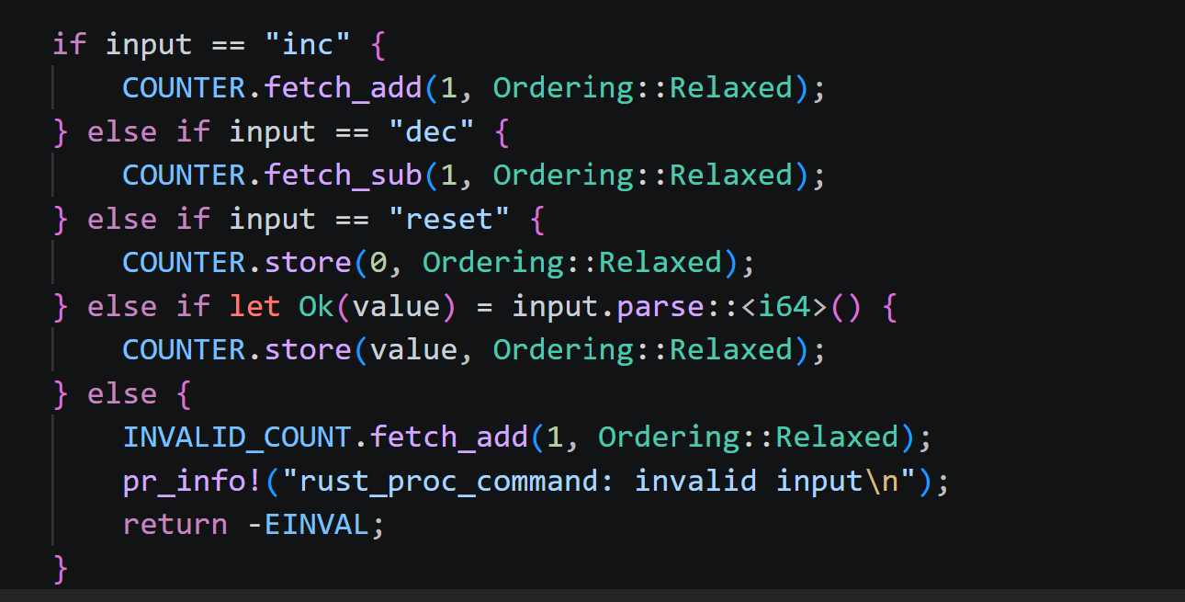
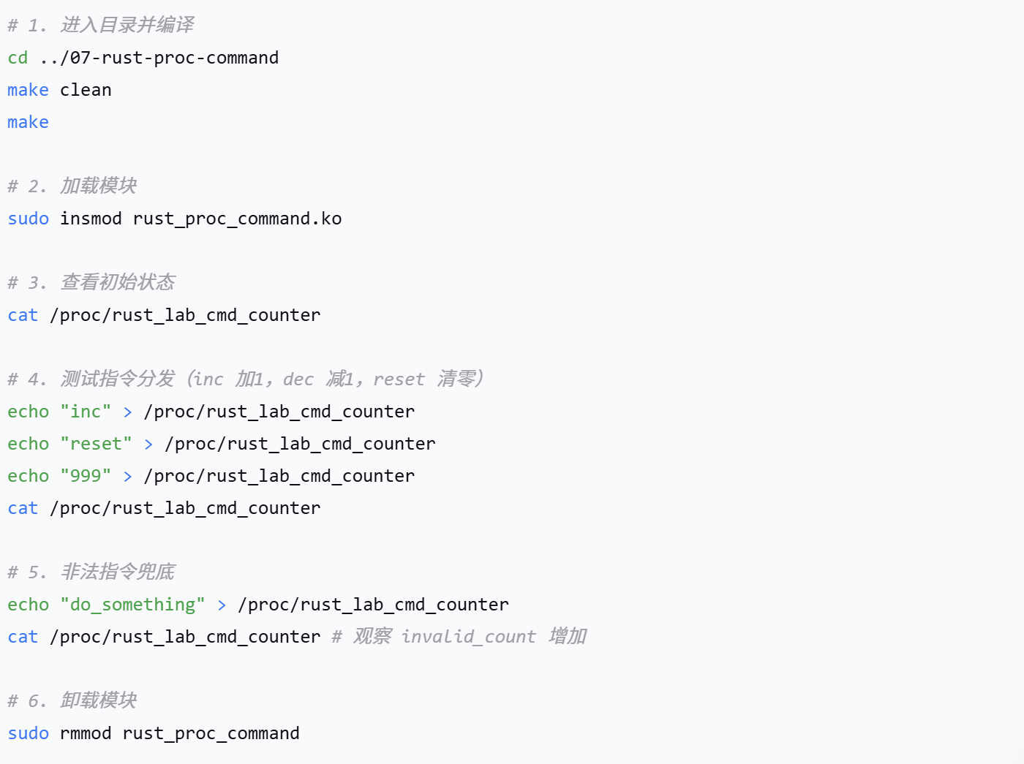
实验三命令展示（在实验二基础上增加复杂命令）
if let模式匹配语句只在你要的语句返回OK成立时才会执行里面的代码块。
这里input字符串如果解析成功返回OK后接着也会顺便把解析的数字直接给value这个值。

Slide 25
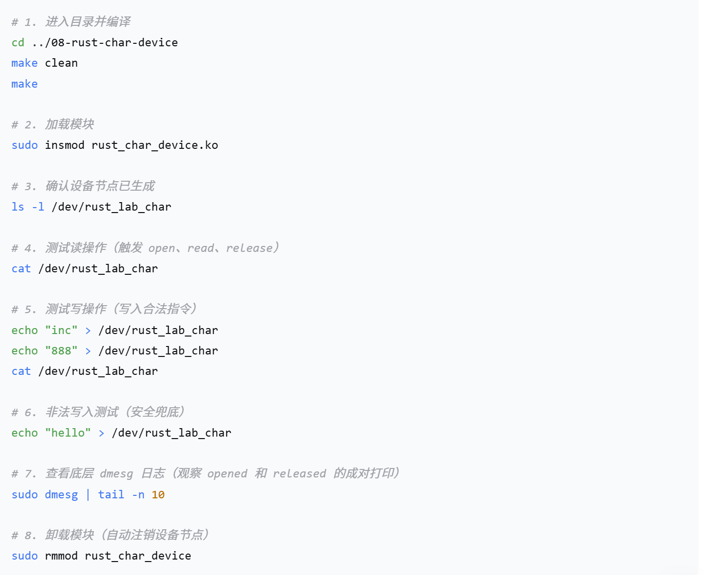
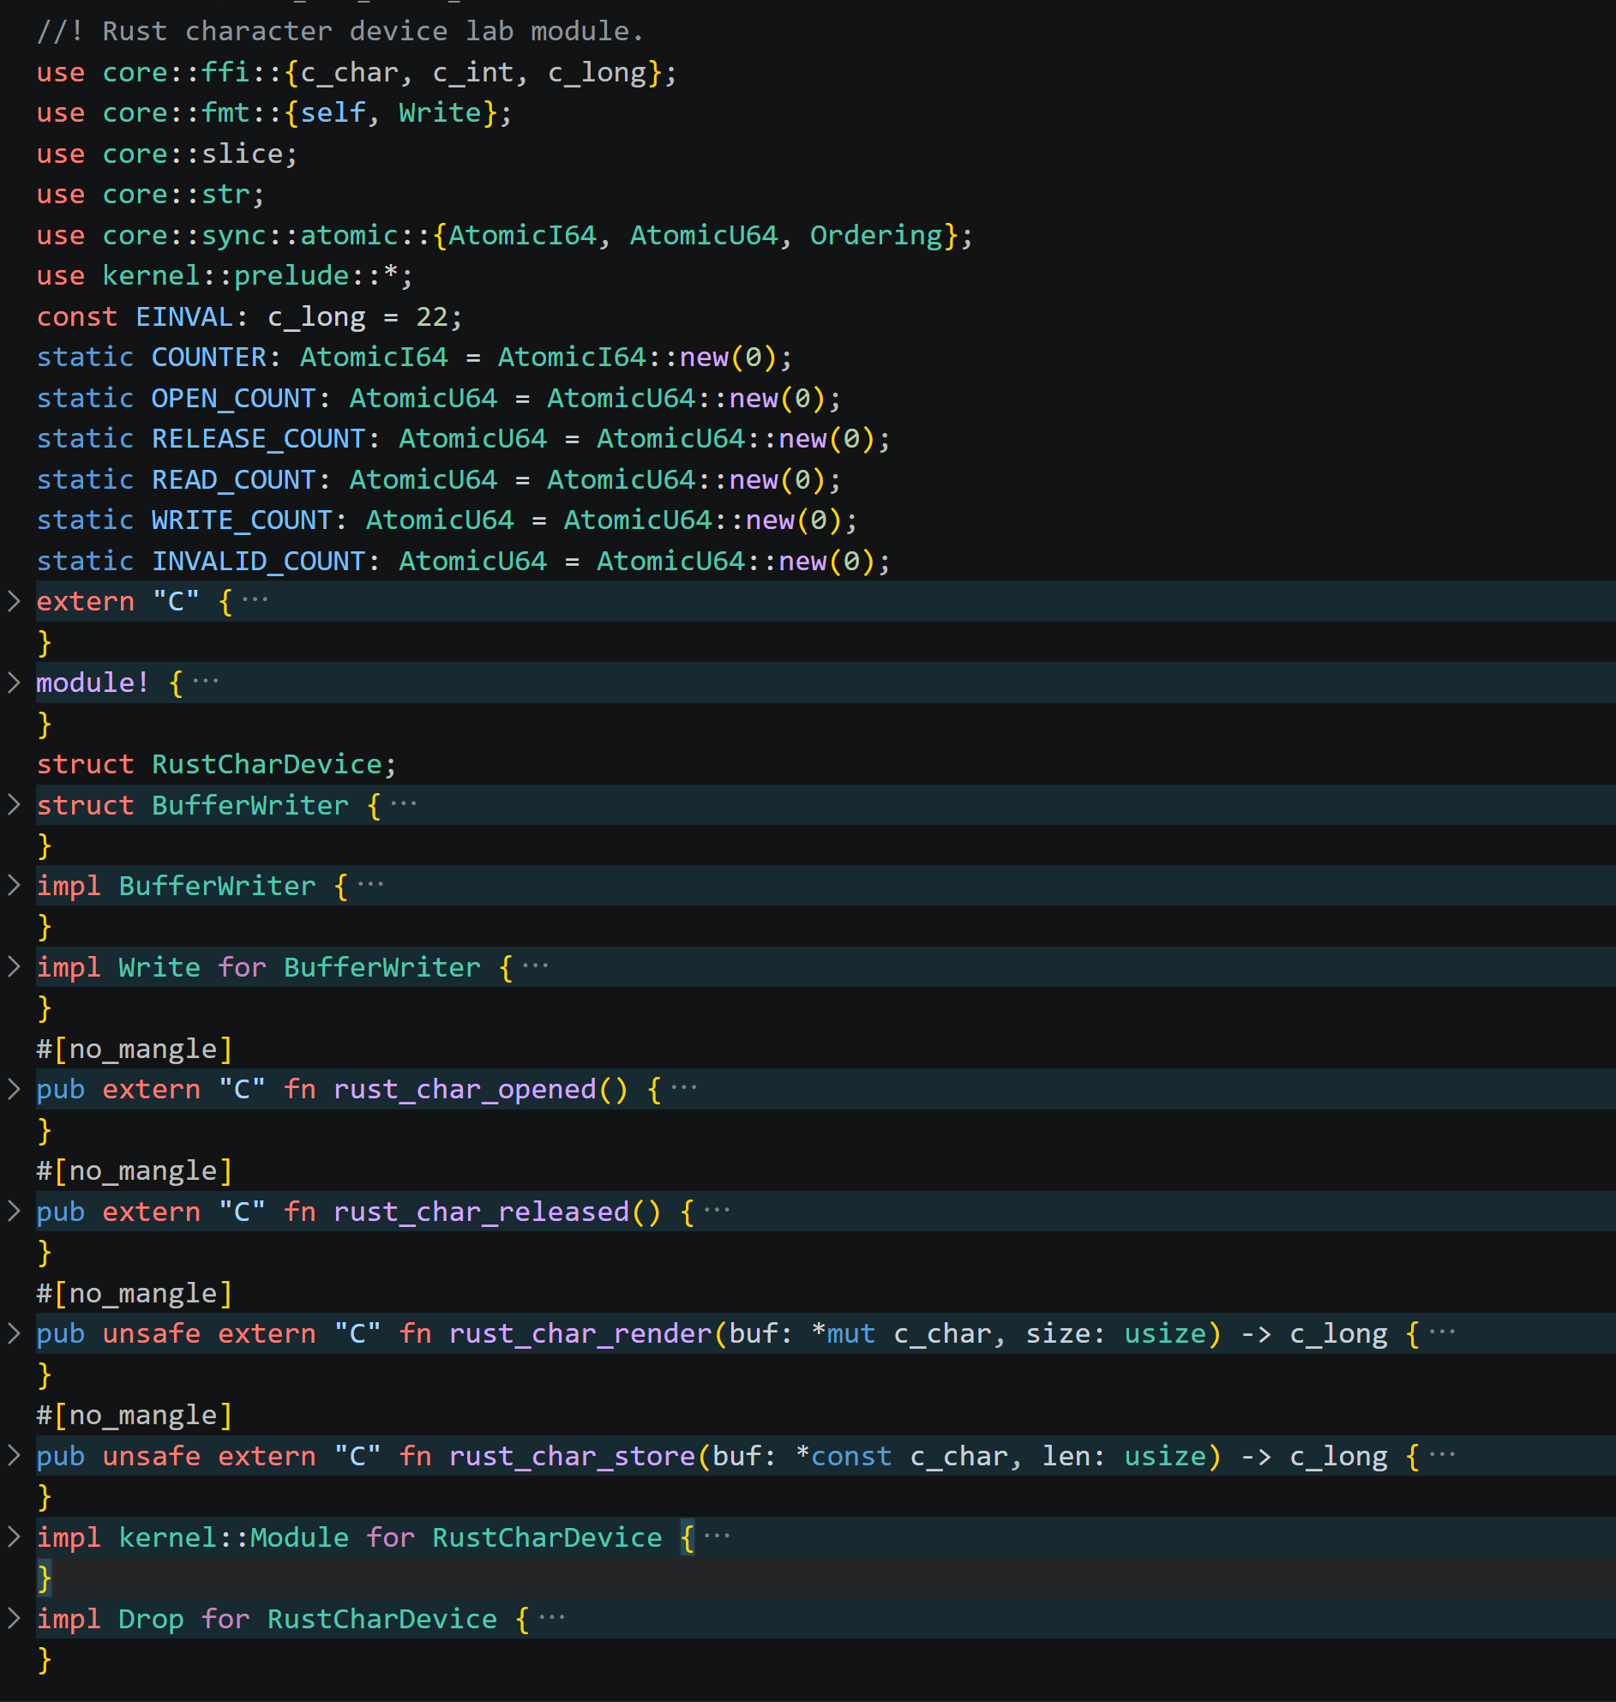
实验四命令展示（模拟字符设备管理驱动）
集合前面所有特性综合体现rust安全性

Slide 26
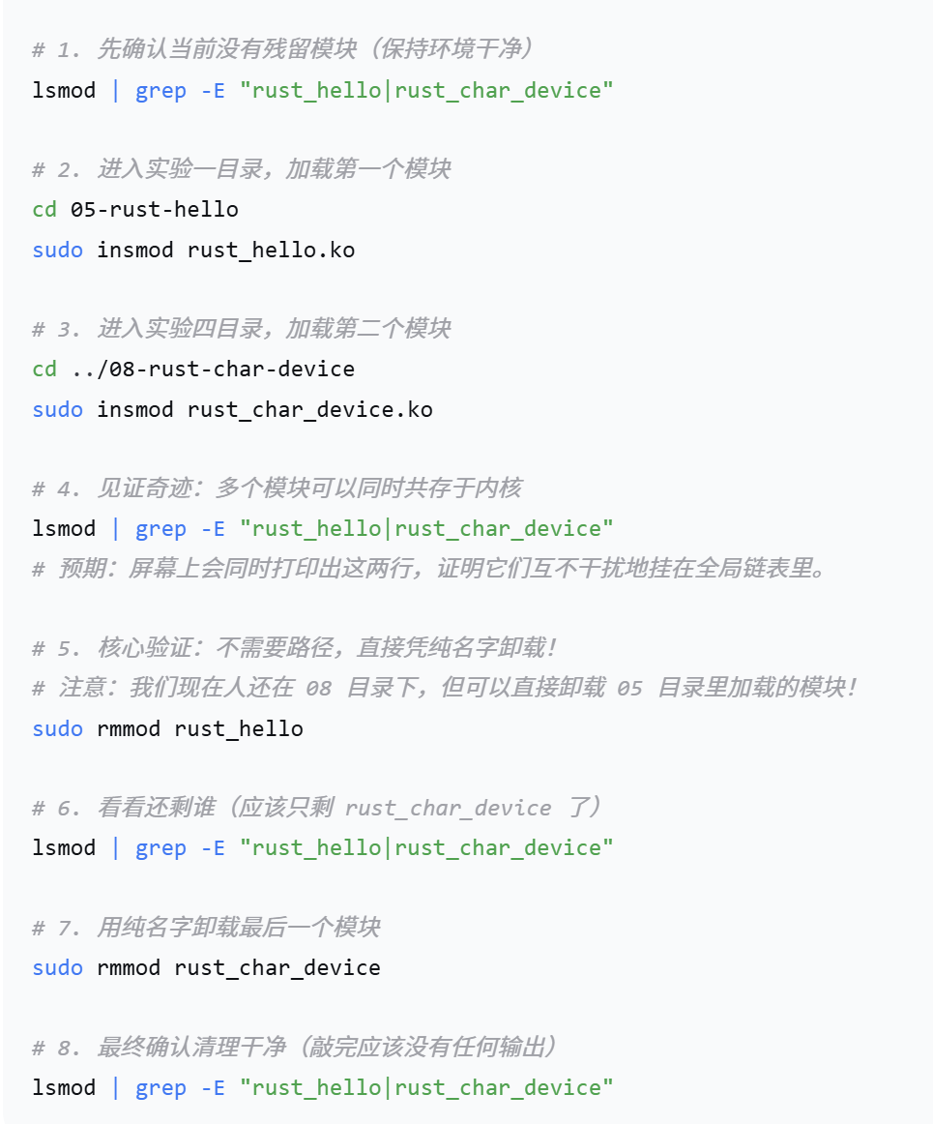
特殊现象（针对实验四）
补充实验(模块并存和全局链表的验证)
Cat读取会发现release_count永远比open_count少1
（明确cat操作流程和用户态和内核态的交互）
解释：因为我们cat开始系统调用内核会
1.先执行open()去找我们在模块代码中定义的rust_char_open()函数 open_count+1
2.然后调用read()找我们定义的内核函数对应read_count也会加1，然后和实验二一样将这个结果组织成字符串传给我们用户态控制台显示目前各个操作的数量
3.最后调用realse()找我们定义的rust_char_release函数执行release_count+1。
也就是说底层二者数量是一样的 但是由于打印到控制台这一步在release之前 所以显示数量会少1.

Slide 27

感谢观看
Notes:
谢谢各位老师，感谢各位老师的聆听

